Slide 1
Лепбук к познавательному проекту
«Животные и птицы Красной книги»
Разработчики :
Наталья Сергеевна Иванова, воспитатель, 1КК
Надежда Фавзиевна Путкова, воспитатель, 1КК
п. Цементный, 2021 год

Slide 2
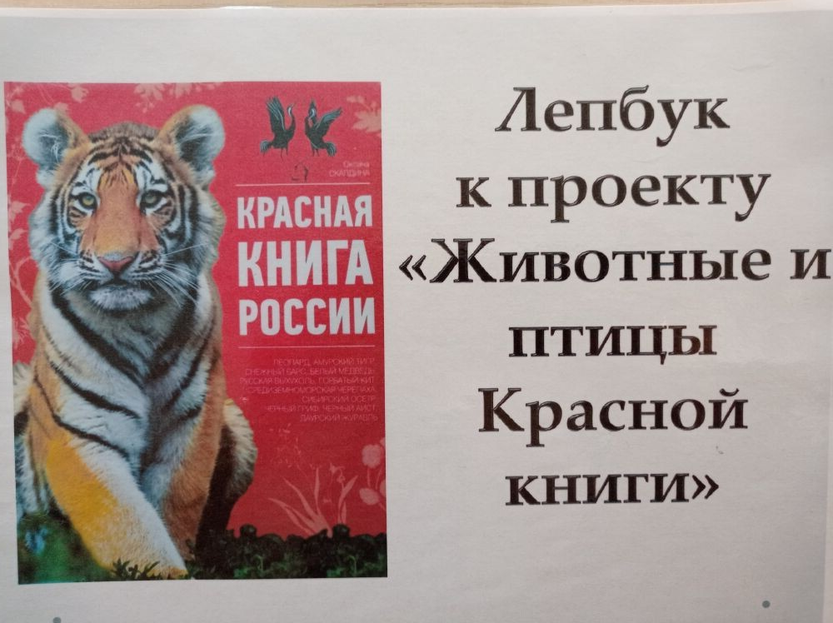

Slide 3
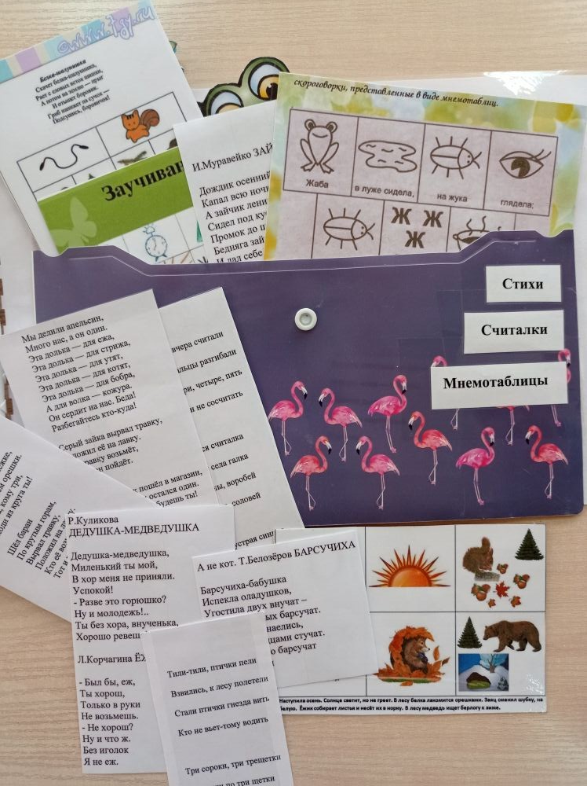
Стихи
Считалки
Мнемотаблицы

Slide 4
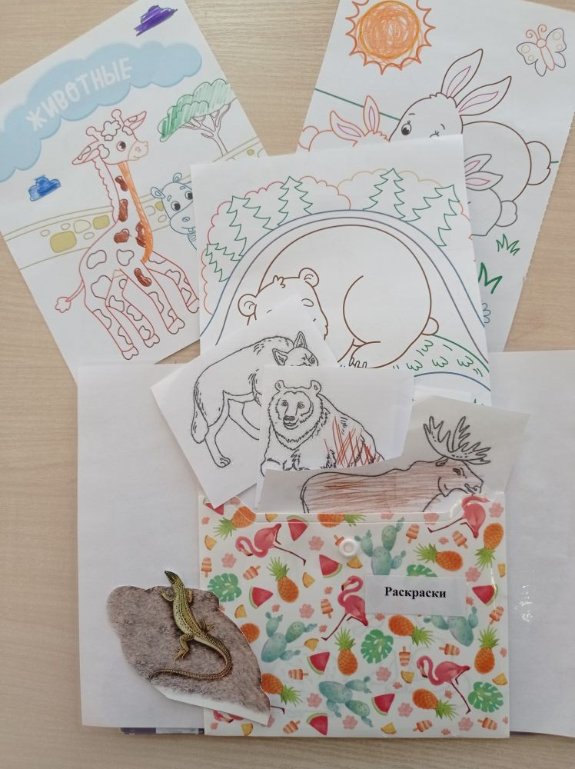
Раскраски

Slide 5
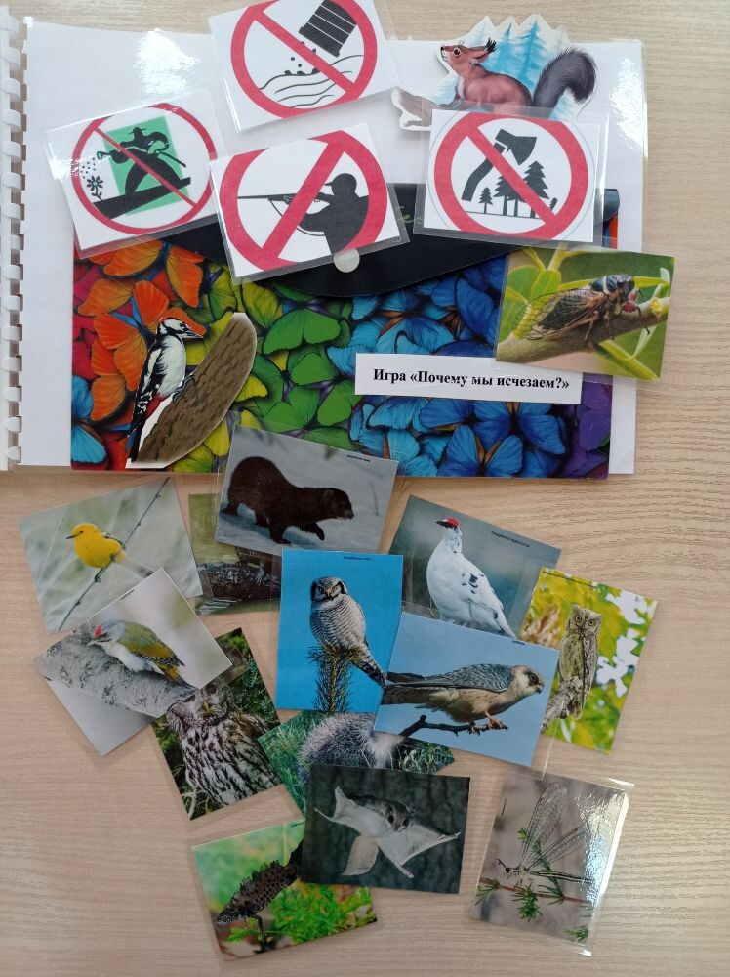
Дидактическая игра «Почему мы исчезаем?»

Slide 6
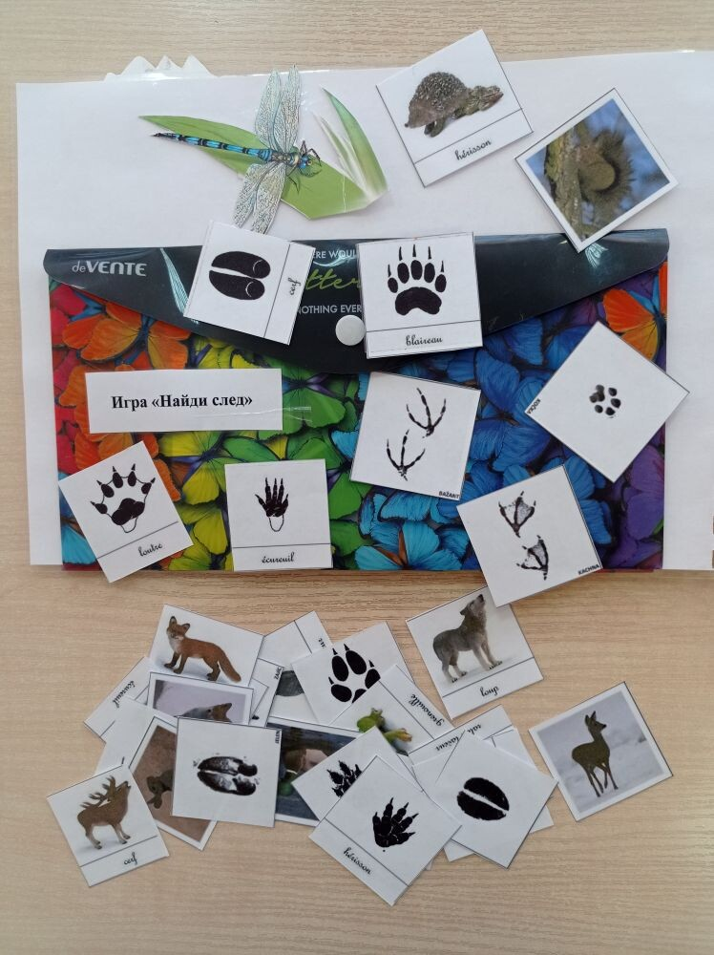
Дидактическая игра
«Найди след»

Slide 7
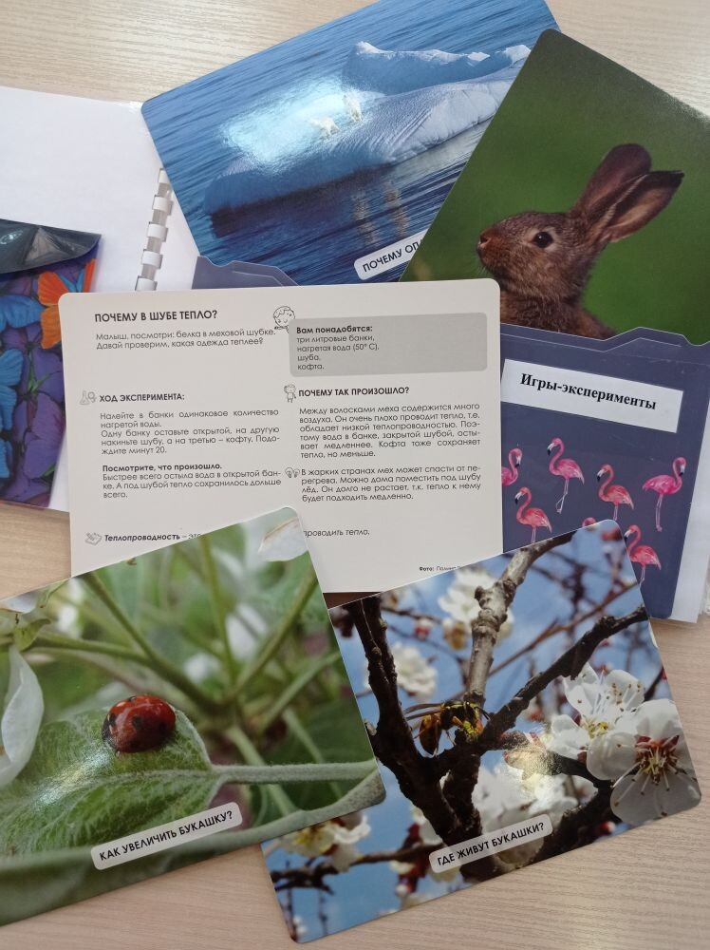
Игры – эксперименты

Slide 8
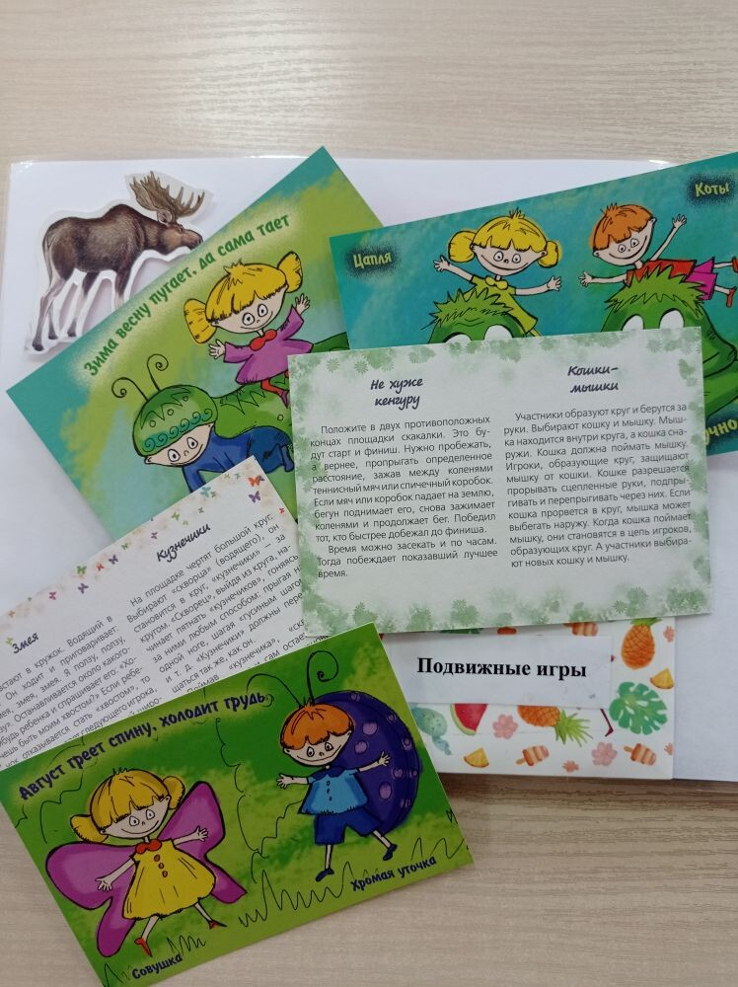
Подвижные игры

Slide 9
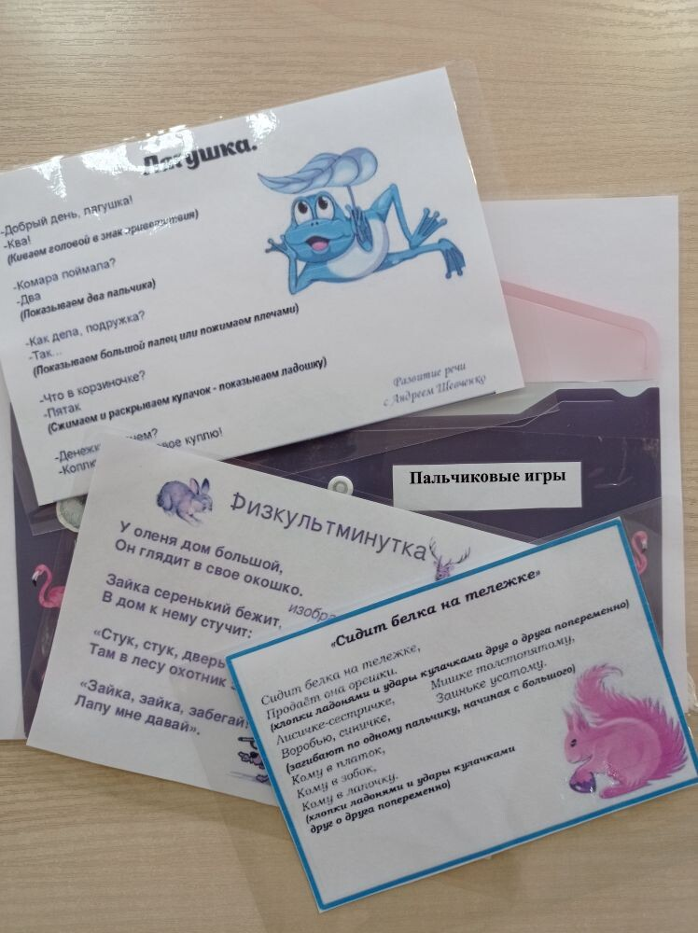
Пальчиковые игры

Slide 10
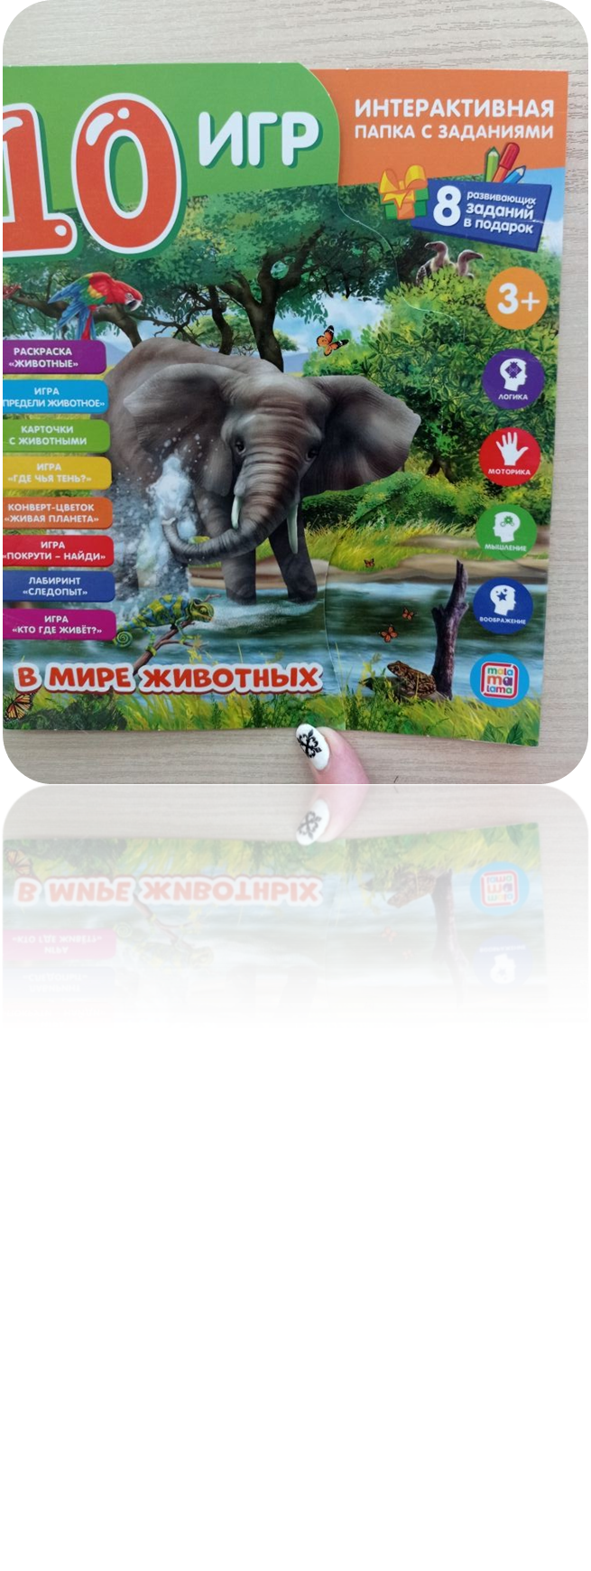
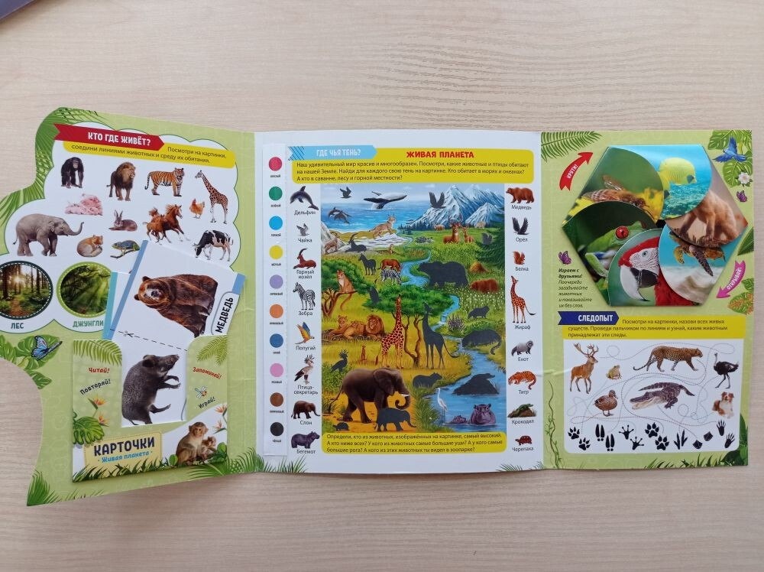
Интерактивная папка с заданиями

Slide 11


